Slide 1
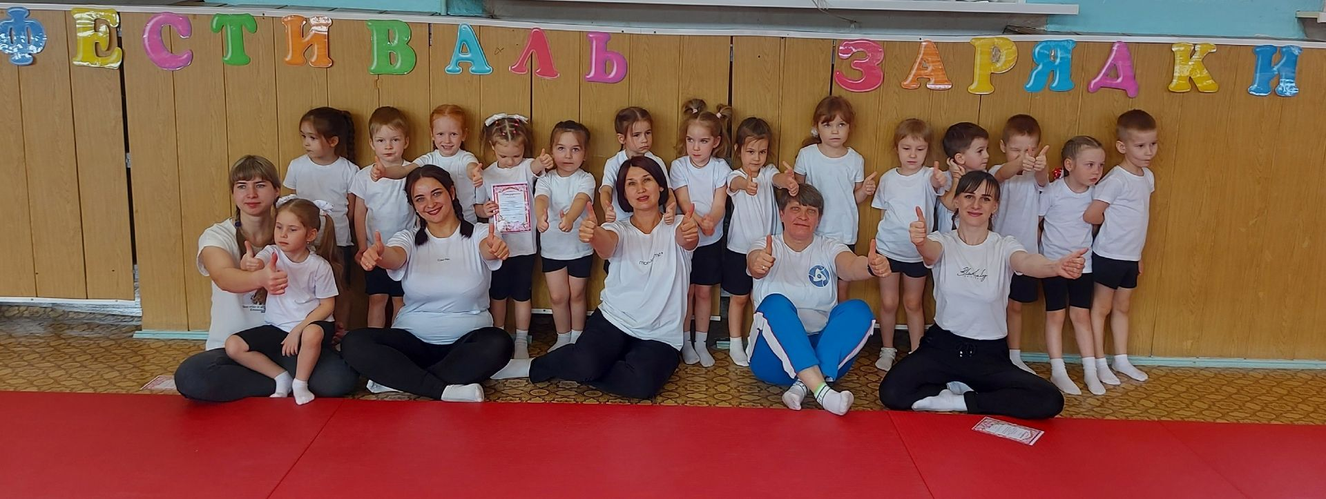
Конкурс лучших муниципальных практик
и инициатив социально-экономического развития.
Презентация МБДОУ «ДС № 7» г. Трехгорный, Челябинская область

Slide 2
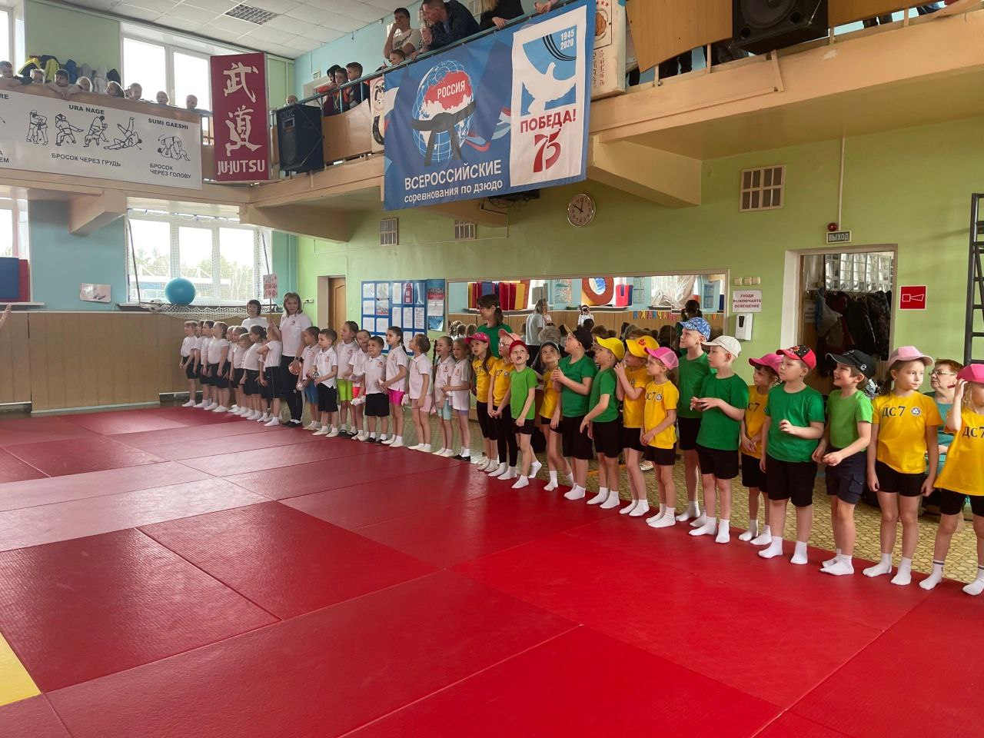

Slide 3
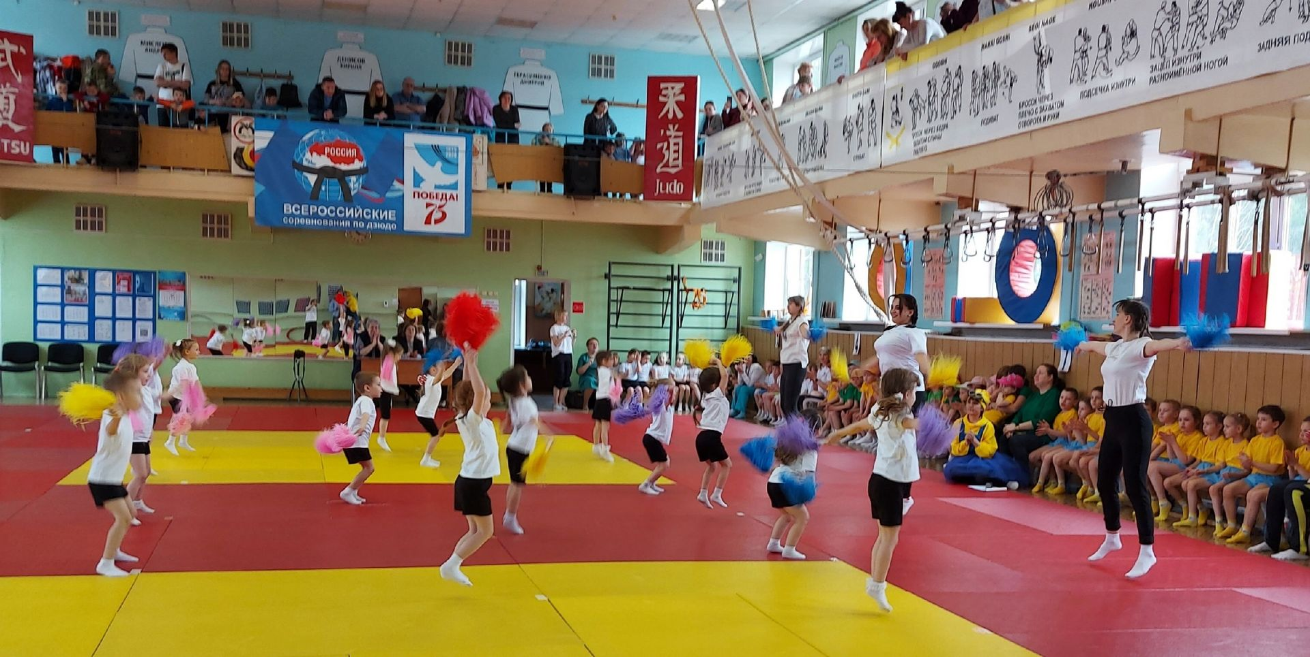

Slide 4
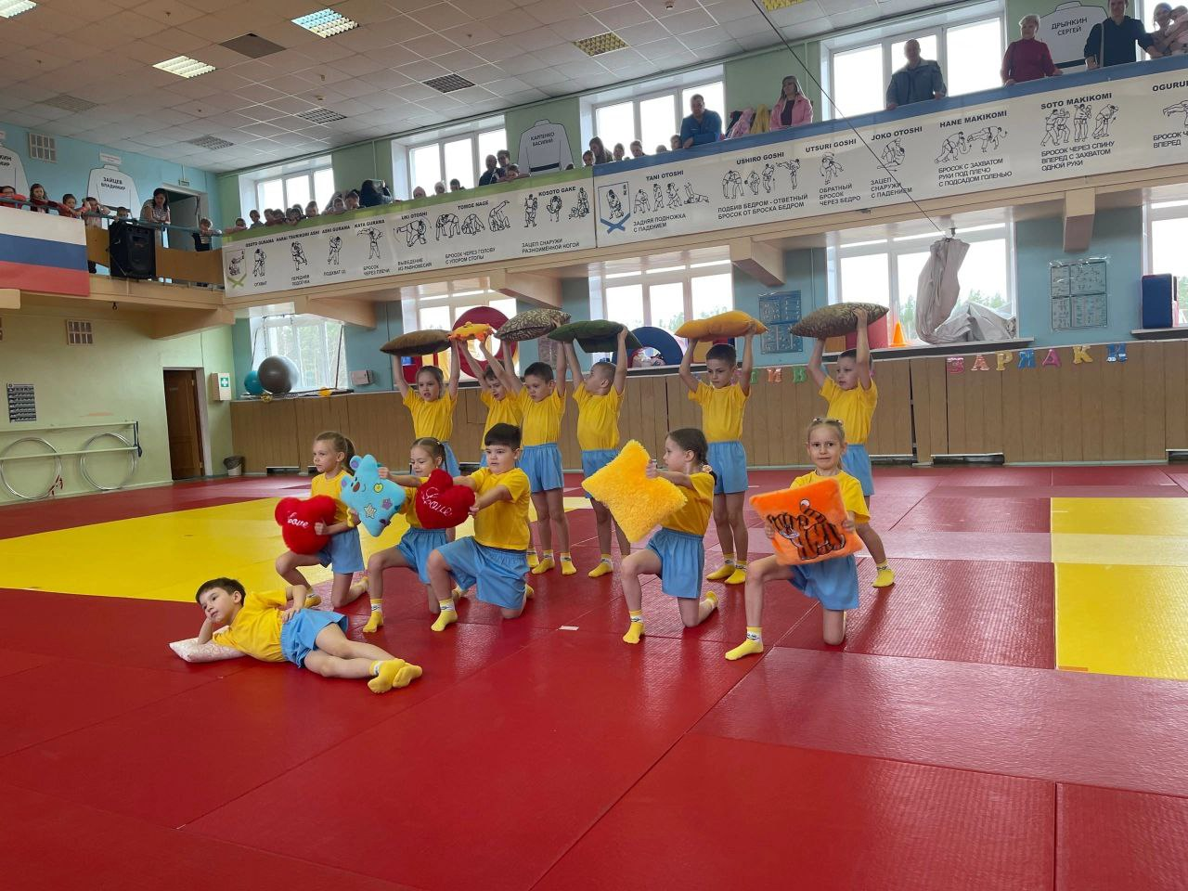

Slide 5
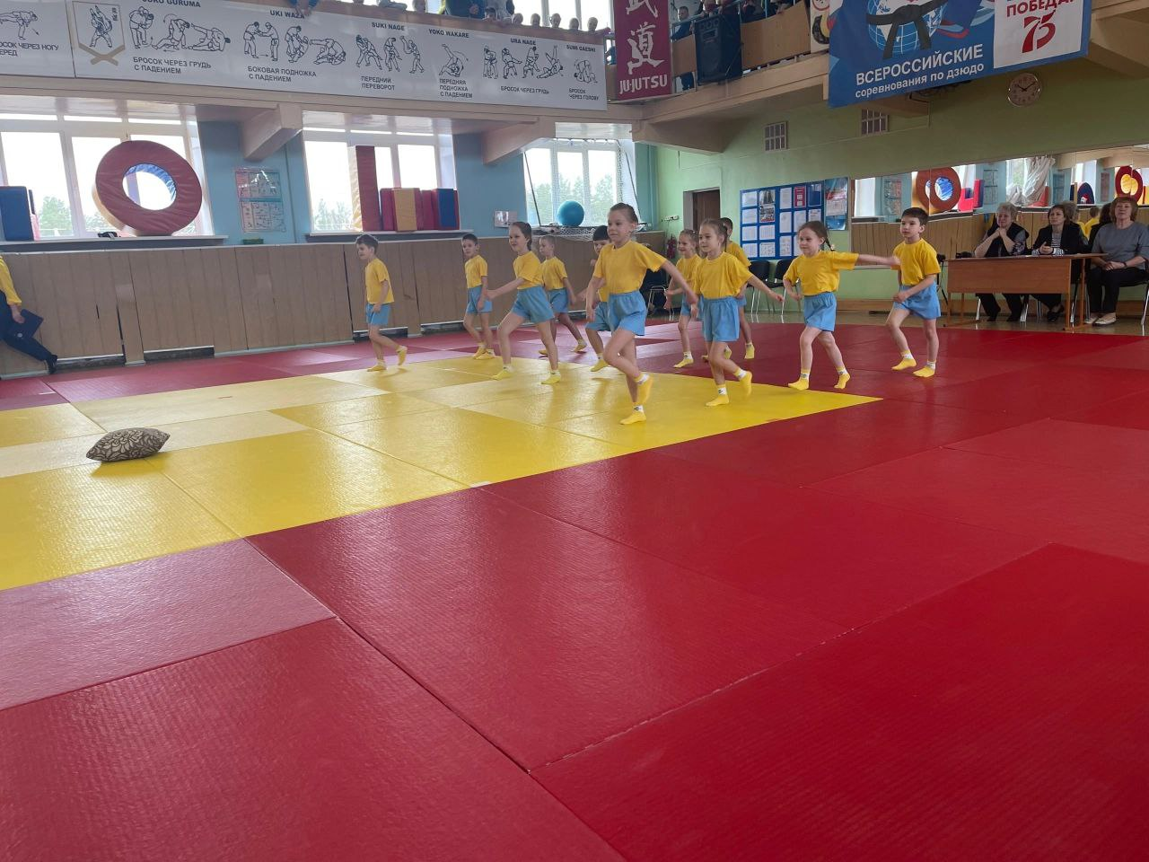

Slide 6
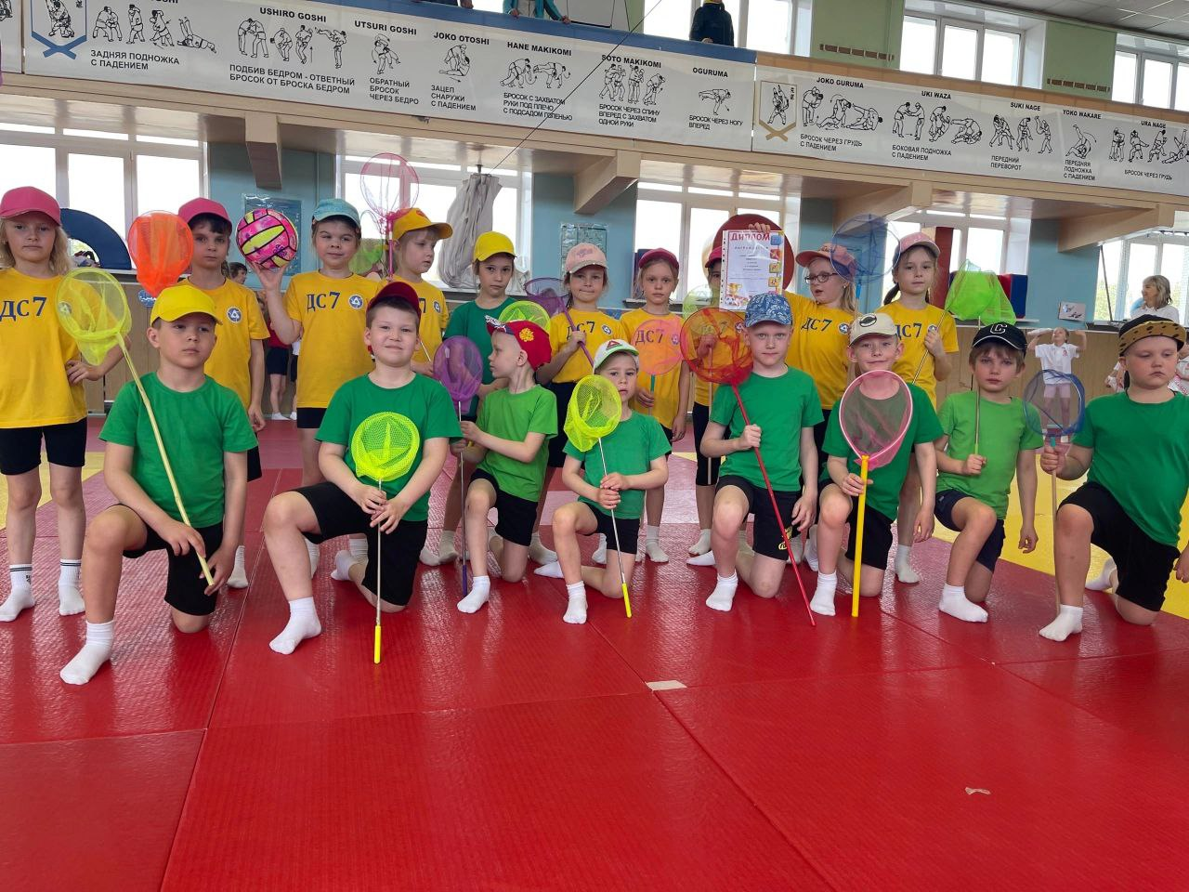

Slide 7
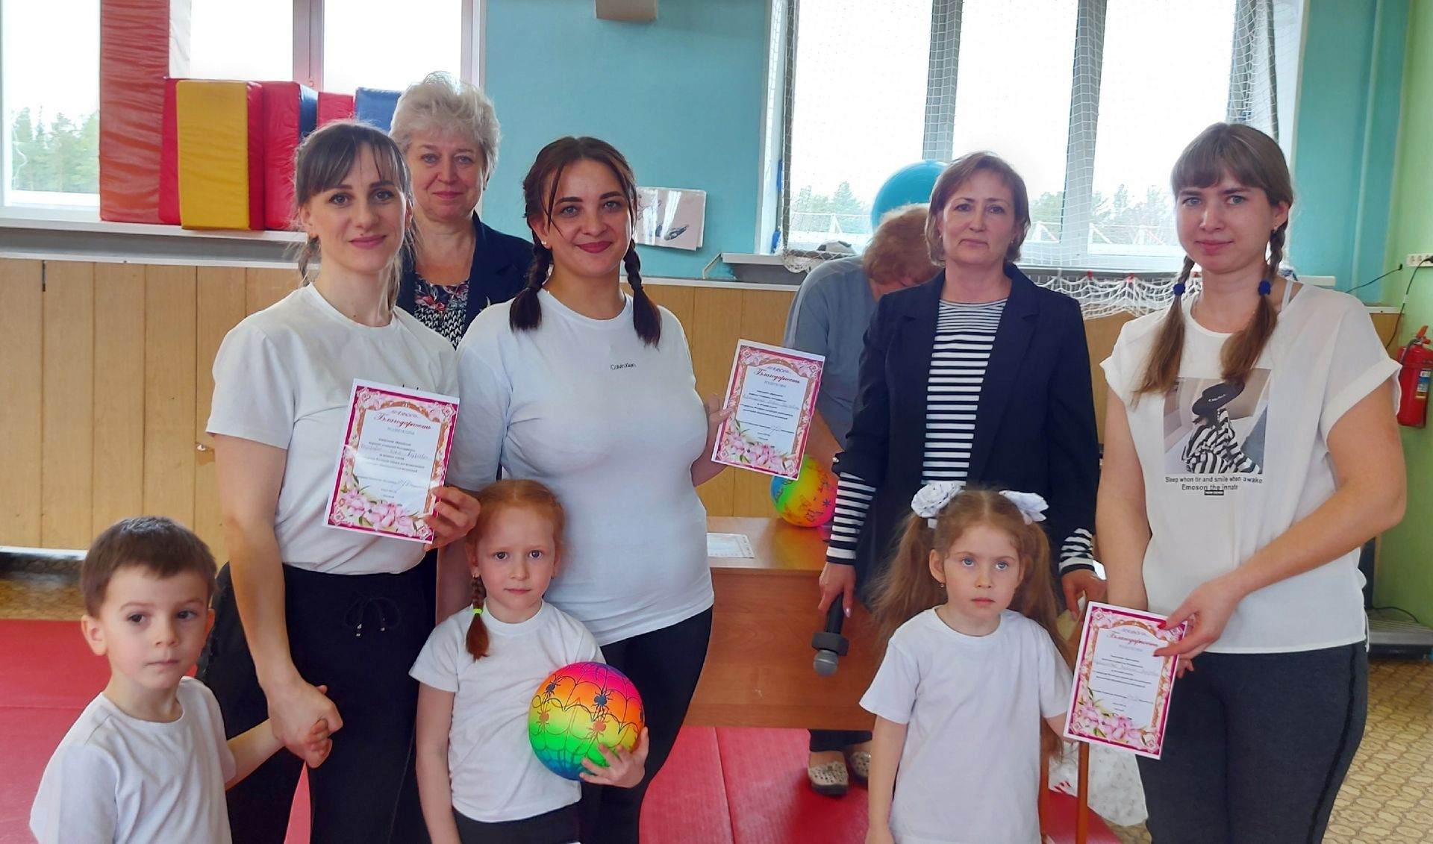

Slide 8
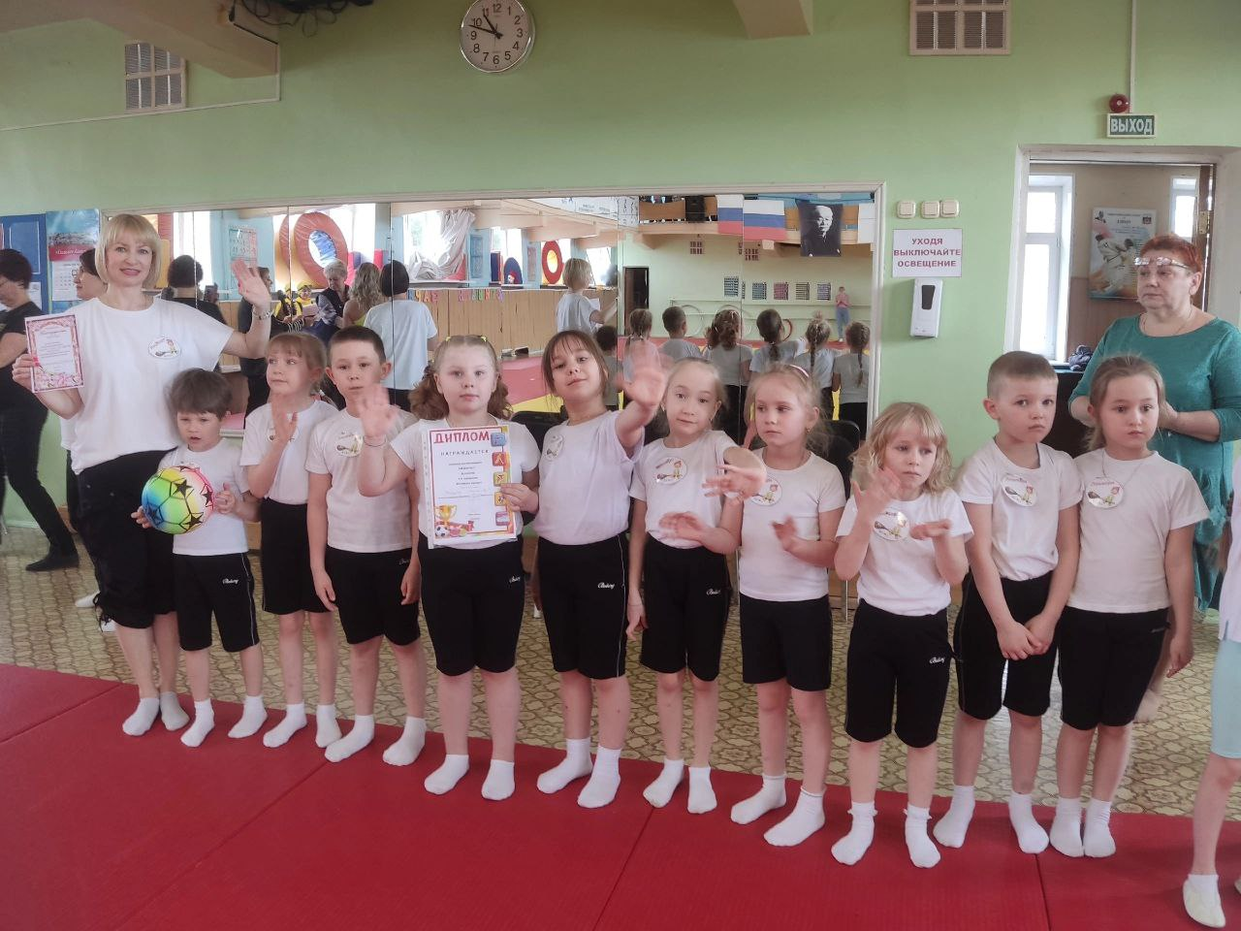

Slide 9
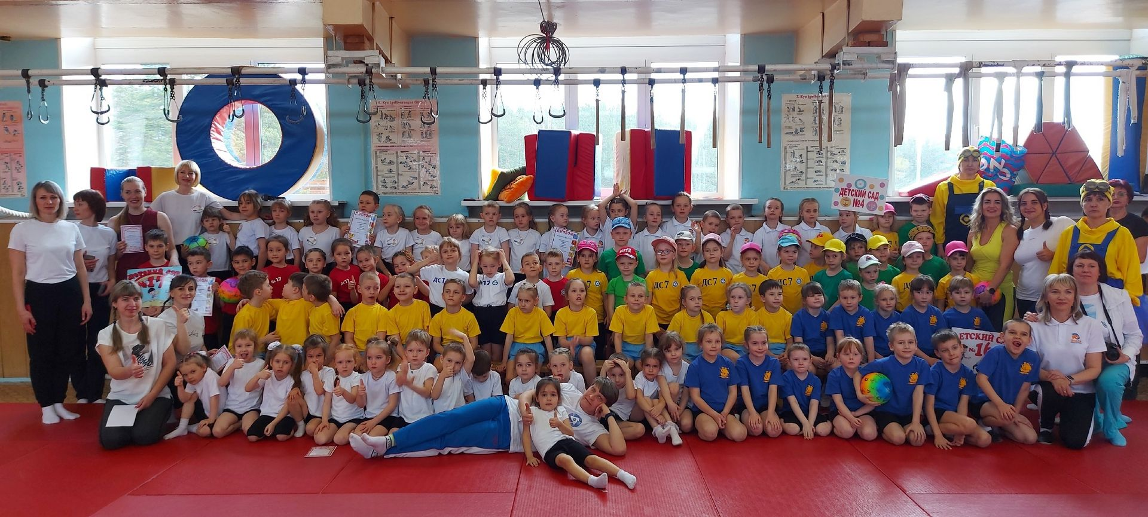

Slide 10
СПАСИБО ЗА ВНИМАНИЕ

